Slide 1




PROYECTO:
Pre-Fall – Sistema inteligente para la prevención y predicción de caídas
(Evaluación Técnica Hito 1)
Depto. Ingeniería: Iván Jiménez

Slide 2
INDICE:
Paquete de Trabajo 1: E1.1, E1.2, E1.3
Paquete de Trabajo 2: E2.1, E2.2, E2.3
Problemas y Soluciones
Prueba de validación

Slide 3
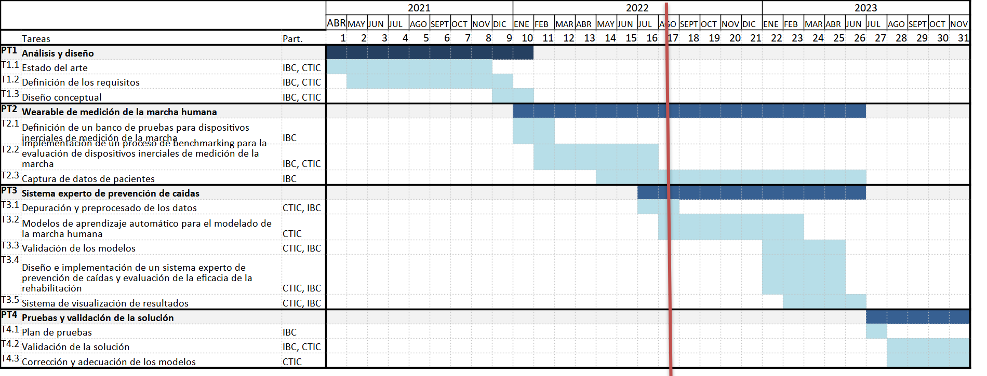
Cronograma del Proyecto

Slide 4
1. Paquete de Trabajo 1
Entregable 1.1: Informe de estado de la técnica
Entregable 1.2: Catálogo de requisitos
Entregable 1.3: Diseño conceptual del sistema

Slide 5
1. Entregable 1.1
Revisión bibliográfica
Tipos de dispositivos:
Vestibles: plantillas, calzado, etc.
Inerciales: diferentes tipos de sensores en un dispositivo para registro de datos cinemáticos.
No vestibles: captura de movimientos, plataformas de fuerza, etc.

Slide 6
1. Entregable 1.2
Requisitos para el dispositivo de medición de la marcha humana: IMU (Inertial Measurement Unit) -> software de registro de dispositivos IoT para biomecánica.
Requisitos para los algoritmos de modelado: aprendizaje supervisado (algoritmos Machine Learning).
Requisitos de la interfaz de usuario: arquitectura de microservicios (Docker, Celery, API para modelo)

Slide 7
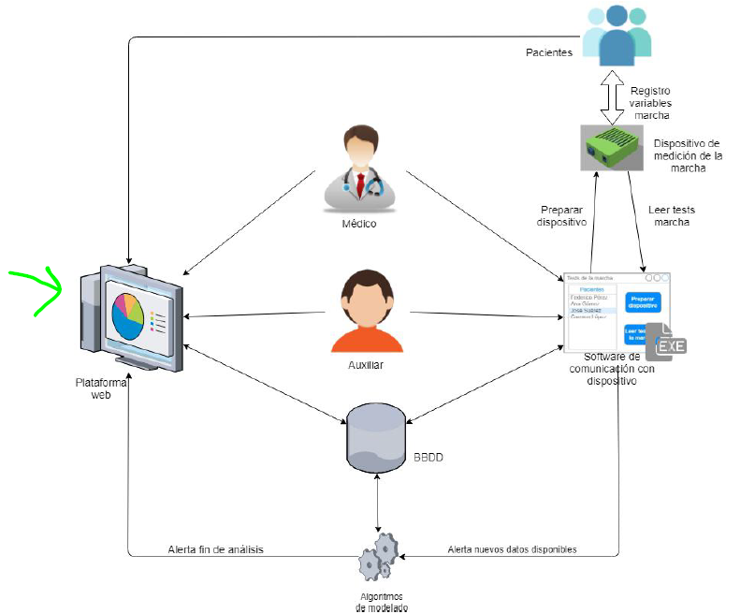
1. Entregable 1.3. Arquitectura y Casos de Uso

Slide 8
2. Paquete de Trabajo 2
Entregable 2.1: Banco de pruebas
Entregable 2.2: Protocolo de benchmarking para la evaluación de dispositivos inerciales de medición de la marcha
Entregable 2.3: Plan de captura de datos

Slide 9
2. Entregable 2.1
Autor, Año | Sujetos (con riesgo de caída) | Media edad | Tipo de Sensor | Número de sensores | Ubicación | Test
Kokima, 2008 [3] | 153 (22) | 71 | ACC | 1 | Espalda baja | Walking
O’Sullivan, 2009 [4] | 17 (12) | 77 | ACC | 1 | Espalda baja | Stand up
Green, 2010 [5] | 349 (207) | 72.4 | GYR | 2 | Espinillas | TUG
Itoh, 2012 [6] | 30 (7) | 75 | ACC+ GYR | 1 | Espalda baja | Stand up
Senden, 2012 [7] | 100 (50) | 76.5 | ACC | 1 | Espalda baja | Walking
Doheny, 2013 [8] | 39 (19) | 71.5 | ACC | 2 | Muslo, Esternón | 5 times sit to stand test
Doi, 2013 [9] | 73 (16) | 80.7 | ACC | 2 | Espalda baja, espalda alta | 10m walk test
Weiss, 2013 [10] | 71 (32) | 78.4 | ACC | 1 | Espalda baja | Walking
Cui, 2014 [11] | 81 (39) | 78.4 | ACC | 1 | Espalda baja | Walking

Slide 10
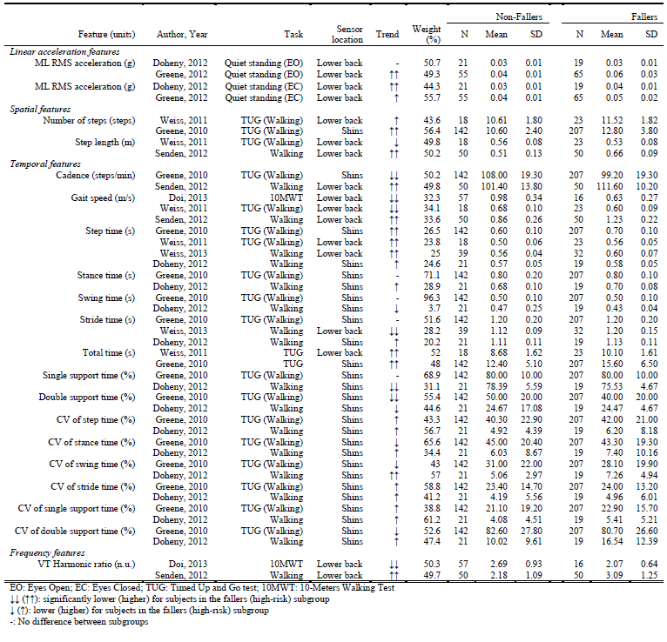
2. Entregable 2.1

Slide 11
Entregable 2.1:
Ubicación de los inerciales y tipos de pruebas
Ubicación de IMU | Porcentaje más alto
Parte baja de la espalda: sacro, pelvis, vertebras L3 a L5 | 65%
Prueba | Porcentaje
Caminar | 45%
TUG | 32.5%
FTSS | 22.5%
StandUp | 20%
Otros | 17.5%

Slide 12
Features para analizar
Entregable 2.1:
Categoría de variable | Porcentaje de uso para evaluar riesgo de caída
Posición y Ángulo. | 7.7%
Velocidad angular | 11.5%
Aceleración lineal | 20%
Espaciales | 3.8%
Temporales | 23.1%
Energía | 3.8%
Frecuencia | 15.4%
Otras | 14.6%

Slide 13
Descripción de la prueba
Entregable 2.1:
Batería de Pruebas | Distancia/ ubicación | Tiempo | Ubica-ción Inercial |  | Tipo de sujetos | Sensores del IMU | Variables
Caminar (segmento de 8 metros ida y vuelta) | 8 metros ida y vuelta / laboratorio | 90 s (aprox.) | Espalda Baja (sacro) |  | Riesgo de caída y no riesgo de caída | Aceleró-metro triaxial, Giroscopio triaxial, Magnetó-metro triaxial | Aceleración lineal. Espacio Tiempo Frecuencia

Slide 14
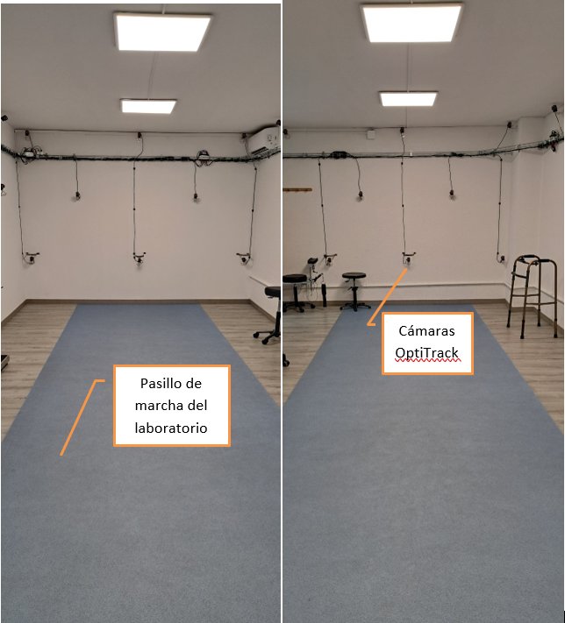
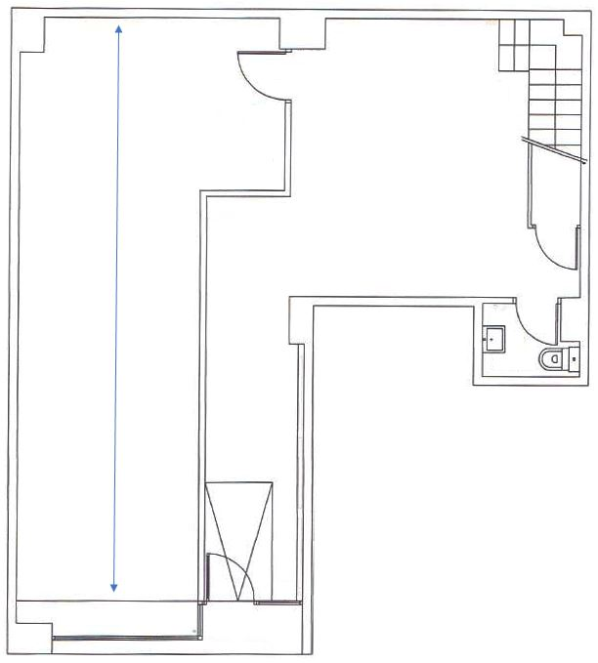
Laboratorio
Entregable 2.1:

Slide 15
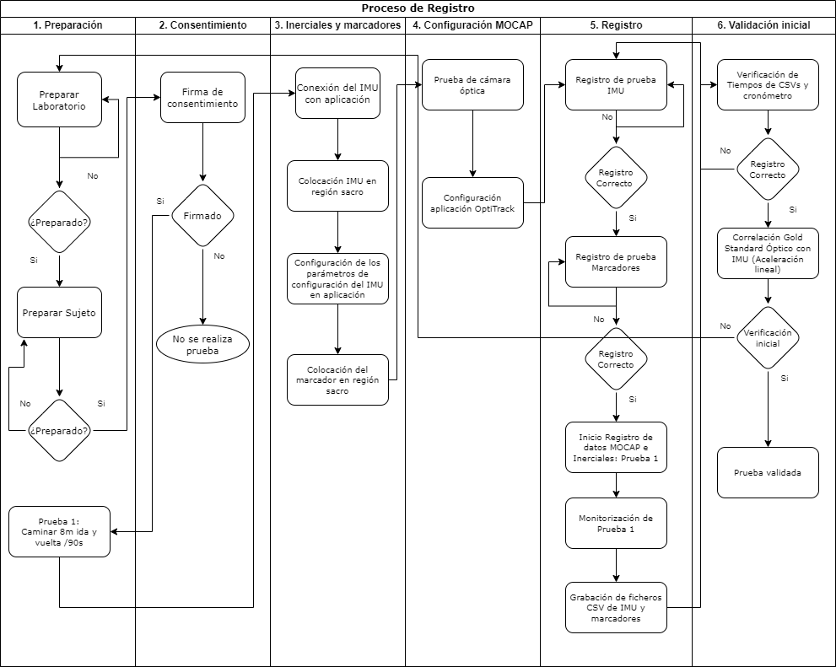
Proceso de Registro
Entregable 2.1:

Slide 16
2. Entregable 2.2
Proveedor | Sensores inerciales | Precio | Accelerómetro x3 | Giroscopio x3 | Magnetómetro x3
Mbientlab Inc. | Metamotion RL+ | 90 USD | Sí | Si | Sí
WiseWare Solutions | Actisense | 300 € | Sí | Sí | Sí
LP-Research Inc. | LPMBS-2 | 290 USD | Sí | Sí | Sí

Slide 17
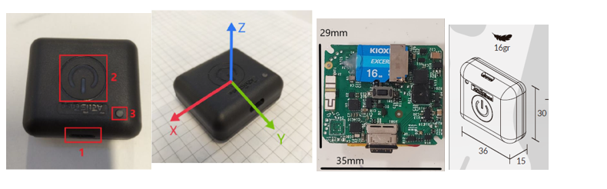
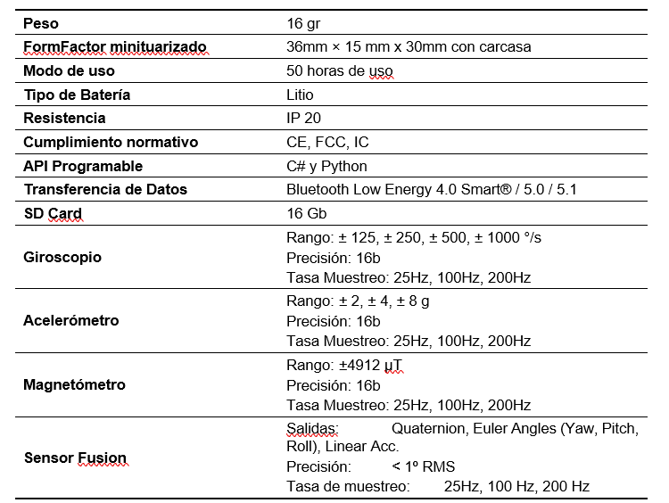
2. Entregable 2.2

Slide 18
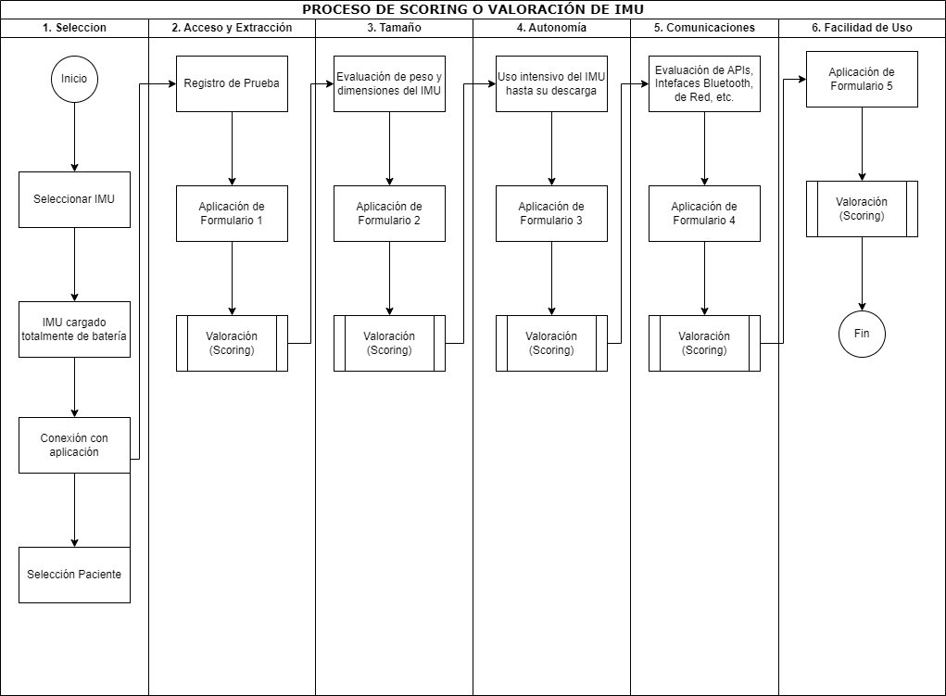
Proceso de scoring
2. Entregable 2.2

Slide 19
Resultados
2. Entregable 2.2
Sensores Inerciales | Acceso y Extracción | Tamaño | Autonomía | Comunicaciones | Facilidad de Uso Cotidiano | Score
MetamotionRL2+® (Mbientlab Inc.™) | 2 | 1 | 1 | 3 | 1 | 8
ActiSense® (WiseWare™ Technologies) | 3 | 2 | 3 | 3 | 3 | 14
LPMBS-2® (LP-Research Inc.™) | 3 | 3 | 1 | 2 | 3 | 12

Slide 20
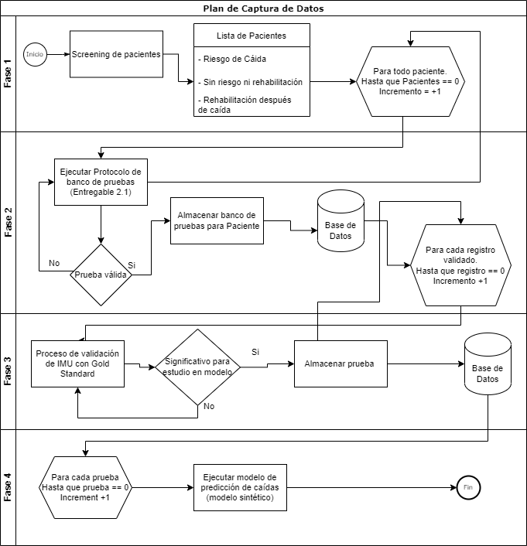
2. Entregable 2.3

Slide 21
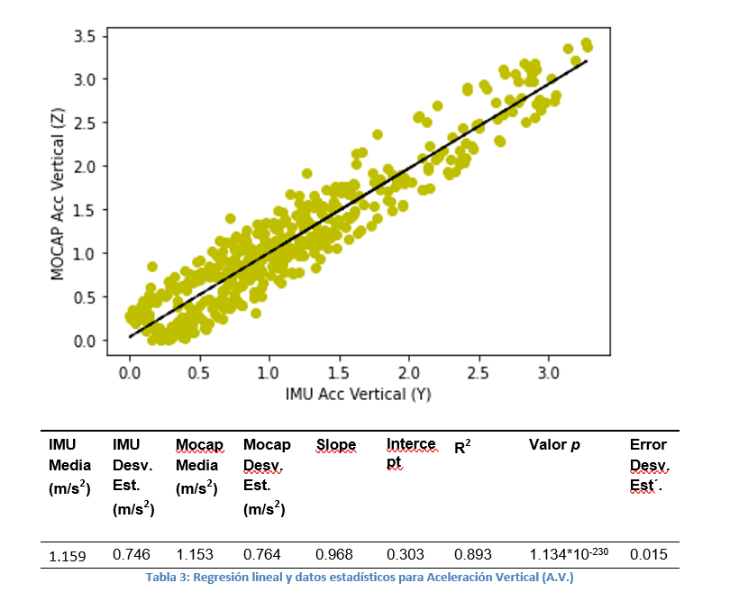
Validación
2. Entregable 2.3

Slide 22
Hito 1
HITO 1: Dispositivo de captación de datos identificado, validado y probado (M16)

Slide 23
3. Problemas y Soluciones
Sujetos mayores de 60 años en el laboratorio
Transportar el sistema de registros a centros hospitalarios, residencias, etc.
Soluciones
Hemos ampliado la horquilla de edad para pacientes < 60 años.
Teniendo en cuenta que los sujetos de distinta edad pueden tener también riesgo de caída y también pueden tener procesos de rehabilitación -> no perjudica el experimento.

Slide 24
4. Prueba de validación
Registro IMU por el software DAT de IBC para PreFall (se hará uno sin pacientes para ver cómo funciona la herramienta y el IMU)
Muestra del proceso de validación mediante el MOCAP.

